Slide 1
贪心算法

Slide 2
先来看一个场景：
拿一张百元钞票购买一份10元物品，需要找回90元，通常来说，无论是顾客还是店家都是希望找回的钞票张数越少，这时店家会找给顾客一张50元的，两张20元。
在这里，店家无意识的使用了这样的算法：
1.选出不超过90元最大面额的钞票，即50元，还需再找40元；
2.选出不超过40元最大面额的钞票，即20元，还需再找20元；
3.选出不超过20元最大面额的钞票，即20元，还需再找0元；
4.找钱结束。
这用到的就是所谓的贪心算法，就是指按照当前的状态，选择最好的决策。

Slide 3
算法思想
将问题的求解过程看成是一系列选择，每次选择都是当前状态下的最好选择（局部最优解），每做一次选择后，所求问题会简化为一个规模更小的子问题，从而通过每一步的最优解逐步达到整体的最优解。
20元
90元
40元
50元
0元
20元
顾名思义，贪心算法总是做出在当前看来最好的选择，也就是说，贪心算法并不是从整体最优考虑，他所做出的选择只是在某种意义上的局部最优选择。

Slide 4
适用问题
具备贪心选择性质和最优子结构性质的最优化问题。
贪心选择性质：整体的最优解可通过一系列局部最优解达
到，每次的选择可以依赖上一步做出的选
择 ，但不能依赖于后面的选择。
最优子结构：问题的整体最优解中包含着它子问题的最优解。
必须注意的是，贪心算法不是对所有问题都能得到整体最优解，选择的贪心策略必须具备无后效性，只与当前状态有关。
贪心，活在当下

Slide 5
基本思路
1.将原问题分解为子问题。
2.找出贪心策略。
3.对每一子问题求解，得到子问题的局部最优解。
4.把子问题的解局部最优解合成原来解问题的一个解。
贪心策略的选择
因为用贪心算法只能通过解局部最优解的策略来达到全局最优解，因此，一定要注意判断问题是否适合采用贪心算法策略，找到的解是否一定是问题的最优解。

Slide 6
常见应用：
背包问题；
作业调度;
最小生成树问题;
最短路径;
. .....

Slide 7
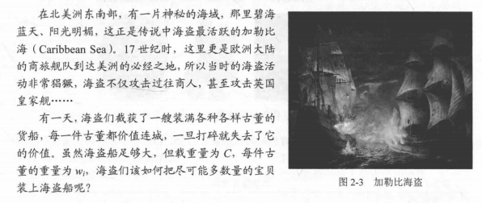
练习
例1：加勒比海盗船---最优装载问题

Slide 8
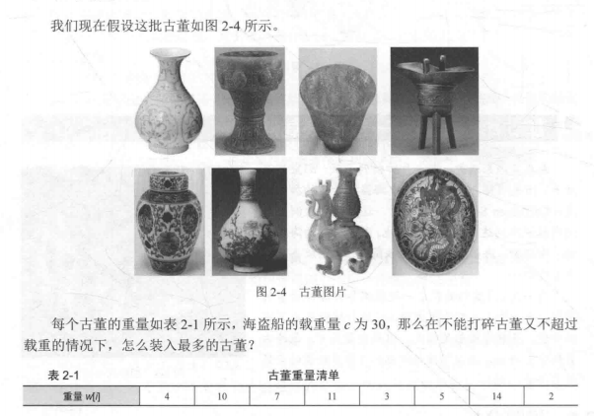

Slide 9
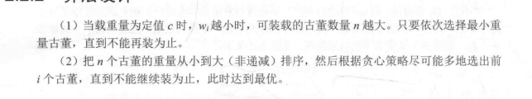
练习
例1：加勒比海盗船---最优装载问题

Slide 10
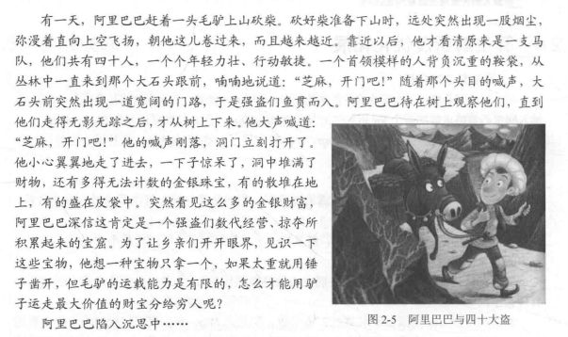
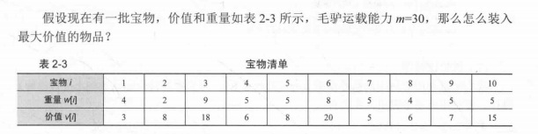
例2：阿里巴巴与四十大盗 背包问题

Slide 11
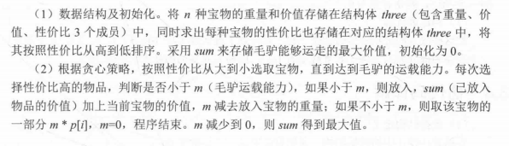
例2：阿里巴巴与四十大盗 背包问题

Slide 12
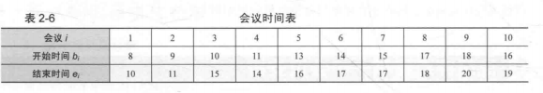
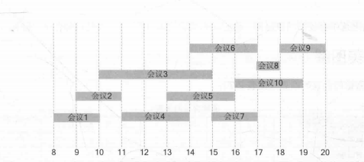
例3：作业调度

Slide 13
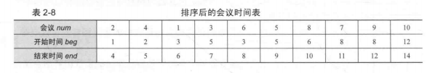
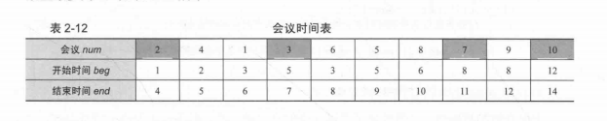

Slide 14
练习
例4：排队打水问题
有N个人排队到R个水龙头去打水，他们装满水桶的时间为 T1，T2，…，Tn为整数且各不相等，应如何安排他们的打水顺序才能使他们花费的时间最少？（人数不超过）
输入格式
第一行n，r (n<=500,r<=75)
第二行为n个人打水所用的时间Ti (Ti<=100)；
输出格式
最少的花费时间
【样例输入】
4 2 //4个人打水，2个水龙头
2 6 4 5 //每人 打水时间
【样例输出】
23

Slide 15
练习
【算法分析】
由于排队时，越靠前面的计算的次数越多，显然越小的排在越前面得出的结果越小 。
基本步骤：
(1)将输入的时间按从小到大排序；
(2)将排序后的时间按顺序依次放入每个水龙头的队列中；
(3)统计，输出答案。

